Slide 1

Pengantar Sistem Digital
TIF106
Kamis 14.00 – 16.30
Mohammad Nasucha, S.T., M.Sc.
Program Studi Teknik Informatika
Universitas Pembangunan Jaya
Jl. Boulevard - Bintaro Jaya Sektor VII
Tangerang Selatan – Banten 15442

Slide 2
Agenda Sesi Ke-1
Penjelasan tentang Student Centered Learning
Kontrak Kuliah
Rencana Pembelajaran Semester dg Metode SCL
Penyampaian Materi oleh Dosen
Kegiatan Mahasiswa: Eksplorasi Informasi, Diskusi, Persiapan Materi, Presentasi

Slide 3
Proses Belajar
Metode: Student Centered Learning
Model: Speech (20%), Student Research (80%)
Dosen menjadi pengarah topik dan fasilitator
Mahasiswa sepenuhnya aktif:
  Ikut menentukan format pembelajaran
  Ikut menentukan kontrak kuliah
  Wajib membawa laptop dan selalu memiliki akses ke internet
  Mengeksplorasi informasi terkait topik
  Praktek: Membangun sebuah modul
  Melakukan presentasi
  Ikut menilai sesama rekan
  Mahasiswa mengingatkan dosen ttg hak mhs:
  Dosen memberikan materi kuliah kpd mhs dlm btk softcopy.
  Dosen mengisi daftar hadir pada sisforun.

Slide 4
Kontrak Kuliah
Keterlambatan:
  0-15 menit: tidak menurangi nilai
  16-30 menit: minus 7
  >30 menit: minus 20 dan tidak berhak atas tanda hadir
  Atas nilai tugas pada sesi yang bersangkutan.
  Proses Penilaian:
  Mhs saling menilai rekannya scr obyektif, jujur menurut nurani
  Bisa saja mhs dipersilahkan memilih tingkat kesulitan soal / tugasnya sendiri.
  Nilai bersifat individu, bukan kelompok
  Nilai dicatat oleh dosen dan diperlihatkan secara terbuka.
  Ketidakhadiran:
  Mhs yg tidak hadir krn sakit, dimohon menemui dosen dlm kurun 3 hari setelah sehat dg membawa surat dokter.
  Mhs yg tidak hadir krn kepentingan mendesak, dimohon menemui dosen dlm kurun 3 hari setelah kepentingan itu dengan membawa surat keterangan dari orang tua.
  Aspek Teknis:
  Mhs wajib membawa laptop
  Mhs hendaknya selalu terhubung ke internet.

Slide 5
Learning Outcomes
Capaian yang Diharapkan | Tolok Ukur | Aktifitas | Total Porsi Nilai
Mhs memahami teori-teori terkait, sebagaimana disebutkan pada RPS. | Mampu menyelesaikan soal-soal sesuai dengan topik-topik pada RPS. | Dosen memberi materi pembuka Mhs mengeksplor informasi Diskusi, penyelesaian soal. Tanya jawab lisan | 45%
Mhs memahami penerapan teori Aljabar Boolean pada Modul Digital Terapan. | Mampu menunjukkan hasil karya modul digital terapan dan mampu menjelaskan. | Dosen memberi materi dan mengarahkan Presentasi oleh mhs Tanya jawab lisan | 50%
 | Membuat penampilan yang menarik atas hasil karya. | Mhs membuat X-banner dan Poster atas hasil karyanya. | 5%

Slide 6
Rencana Pengajaran Semester (RPS)
Student Centered Learning
Hari & Tanggal | Sesi | Topik | Kegiatan | Porsi Nilai
 | Sesi ke-1 | SCL, Kontrak Kuliah Pengertian Digital Systems, Information Technology, Information System | Diskusi ttg SCL, Kontrak Kuliah Mhs melakukan eksplorasi informasi tentang jenis-jenis processors, kemudian menjelaskan. | 3%
 | Sesi ke-2 | Konsumsi Energi oleh Sistem Digital | Dosen memberi materi Mhs melakukan eksplorasi informasi, praktek, kemudian membuat kesimpulan. | 3%
 | Sesi ke-3 | Pengertian Sistem Analog dan Sistem Digital Project sesi 1 | Dosen memberi materi dan mengarahkan project. Mhs melakukan eksplorasi informasi kemudian praktek. | 3%
 | Sesi ke-4 | Signals and Systems Proect sesi 2 | Dosen memberi materi dan mengarahkan project. Mhs melakukan eksplorasi informasi kemudian praktek. | 3%
 | Sesi ke-5 | Gerbang Logika Project sesi 3 | Dosen memberi materi dan mengarahkan project. Mhs melakukan eksplorasi informasi kemudian praktek. | 3%
 | Sesi ke-6 | ASICs untuk Gerbang Logika Project sesi 4 | Dosen memberi materi dan mengarahkan project. Mhs melanjutkan praktek. | 3%
 | Sesi ke-7 | ASICs untuk ADC dan DAC Project sesi 5 | Dosen memberi materi dan mengarahkan project. Mhs melanjutkan praktek. | 3%
 | UTS | UTS | Mhs mepresentasikan kemajuan hasil kerjanya. Mhs saling menilai satu sama lain. | 3%

Slide 7
Rencana Pengajaran Semester
Project sesi 4
Project sesi 5
Student Centered Learning
Hari & Tanggal | Sesi | Topik | Kegiatan | Persentase Nilai
 | Sesi ke-8 | ASICS untuk Multiplexer Project sesi 6 | Dosen memberi pengarahan. Mhs melanjutkan praktek. | 3%
 | Sesi ke-9 | ASICS untuk Encoder dan Decoder Project sesi 7 | Dosen memberi pengarahan. Mhs melanjutkan praktek. | 3%
 | Sesi ke-10 | Latch Project sesi 8 | Dosen memberi pengarahan. Mhs melanjutkan praktek. | 3%
 | Sesi ke-11 | Project sesi 9 | Dosen memberi pengarahan. Mhs melanjutkan praktek. | 3%
 | Sesi ke-12 | Project sesi 10 | Dosen memberi pengarahan. Mhs melakukan melanjutkan praktek dan menyiapkan laporan. | 3%
 | Sesi ke-13 | Project sesi 11 | Dosen memberi pengarahan Mhs melakukan melanjutkan praktek dan menyiapkan laporan. | 3%
 | Sesi ke-14 | Presentasi dan Ujian Lisan Kloter 1 | Mhs melakukan presentasi, menyerahkan laporan, x-banner dan poster. Tanya jawab lisan. | 58%
 | UAS | Presentasi dan Ujian Lisan Kloter 2 | Mhs melakukan presentasi, menyerahkan laporan, x-banner dan poster. Tanya jawab lisan. | 58%

Slide 8
Pendahuluan

Slide 9
UTS m.k. PSD
Kamis, 2 April 14:00-16:30
Presentasi + Tanya jawab lisan
Bahan: Slide no. 11 s.d. no 62

Slide 10
Pemutaran Video
Pemutaran video pendek tentang
Sistem digital.
Memberi gambaran umum tentang berbagai sistem digital.

Slide 11
Definition of Digital Systems, Information Technology and Information Systems

Slide 12
Digital Systems, IT dan IS
Produk Sistem Analog berbasis Vacuum Tube banyak memasuki pasar sejak PD1 dan PD2.
Produk Sistem Analog berbasis Semikonduktor padat (Solid State Transistors) banyak memasuki pasar sejak 1970-an.
Produk Sistem Digital berbasis Semikonduktor padat khususnya IC (Solid State ICs) banyak memasuki pasar sejak 1980-an.
  Produk-produk sistem digital era awal terdiri dari berbagai papan display menggunakan LED atau Seven Segment Display, berbagai Jam Digital, berbagai jenis Kalkulator, berbagai sirkit digital pengatur mesin-mesin pabrik, pesawat, pesawat ulang alik, peluru kendali, dll.
  Dilanjutkan dg dengan masuknya komputer pribadi era awal ke pasar seperti PC XT8086/8088, PC AT80286, PC AT80386 dan PC AT80486.
  Dilanjutkan dengan masuknya komputer-komputer uP modern seperti Intel Pentium, Dual Core, Quad Core, dst dan Tablet berbasis uP modern spt uP dari keluarga Intel Atom.

Slide 13
Digital Systems, IT dan IS
Modern microprocessors for PCs:
http://en.wikipedia.org/wiki/List_of_Intel_microprocessors#64-bit_processors:_Intel_64_.E2.80.93_Core_microarchitecture
Modern microprocessors for Tablets:
http://en.wikipedia.org/wiki/List_of_Intel_Atom_microprocessors
Graphics Processing Units (GPUs):
http://en.wikipedia.org/wiki/Graphics_processing_unit

Slide 14
Digital Systems, IT dan IS
Quad Core vs Atom
 | Strength(s) | Drawback(s)
uP for PC / Laptops | Provides higher performance | Consumes more electricity power
uP for Tablet PCs | Consumes less electricity power | Provides lower performance

Slide 15
Digital Systems, IT dan IS
Jadi apakah definisi Digital Systems, IT dan IS?
Unfortunately, definisi tentang ketiga bidang besar ini beragam, tergantung siapa yang mendefinisikan dan dari sudut pandang mana.
Namun bisa dibuat bagan umum berdasarkan sejarah perkembangan dan area terapannya pada hari ini.

Slide 16
Digital Systems, IT dan IS
Scope berdasarkan sejarah perkembangan dan area penerapannya pada hari ini.
Digital System
Information Technology (IT)
Hardwares (Infrastructure Planning & Operations) |  |  |  | Software (Information System Design and Operations)
The Whole Infrastructure of an Organization |  | Computer Research & Development |  | Business Operating Procedures | Entire Application Architecture | Design / Architecture of each Application | Application Development (Programming)
Planning / Architecture | Operations & Maintenance | IC Technologies: LSI, VLSI | Semiconductor Materials
Pekerjaan ini tidak tersedia di Indonesia.
Pekerjaan ini langka di Indonesia.

Slide 17
Digital Systems, IT dan IS
Sebuah sistem IT bisa berupa PC-based System atau Embedded System
Embedded System bisa dipakai a.l. pada robot, pengendali mobil, kereta, pesawat, kapal selam, peluru kendali, pengendali mesin-mesin pabrik, dll.
PC misalnya mengunakan processor Intel, AMD.
Embedded System misalnya menggunakan mikrokontroler Atmel ATMega 8/16/32/64/dst, MC 8051

Slide 18
Digital Systems, IT dan IS
Baik PC-based maupun Embedded System sama-sama terdiri dari HW dan SW.
SW dimasukkan ke dalam HW.
HW Pada PC terdiri dari:
  Motherboard
  Microprocessor (s), misalnya Intel atau AMD
  Memory(ies): EEPROM, HDD, RAM, Flash Disc, Ext HD
  Data and I/O Bus
  Default I/O Cards: Video, Audio, LAN, USB ports, Card Reader, Wi-Fi
  Screen: CRT Screen, LCD Screen, LCD Projector
  Input Devices / Data:
    Keyboard
    Mouse
    Game Controller, Joystick
    TCP/IP data from the LAN or Wi-Fi
  Output Devices / Data
    Printer
    Output Data to the LAN or Wi-Fi

Slide 19
Digital Systems, IT dan IS
Sebutkan jenis-jenis memori.
Perangkat lunak: BIOS, OS dan Aplikasi
BIOS berada di ROM (jenis EEPROM).
OS berada di Hard Drive atau EEPROM.
Konversi Binary – Hexadecimal – Decimal
Substrat Chips: Si (14, 28) atau Ga (31, 69)

Slide 20
Digital Systems, IT dan IS
Embedded System is an IT System with less functionality, usually developed for a special purpose such as Robot, controllers for cars, trains, ships, aeroplane, shuttleship, controlled missile, etc.
HW Pada Embedded System terdiri dari:
  Board
  Microcontroller with internal EPROM, e.g. ATMEL ATMega 8/16/32/64, MC8051
  Memory(ies): Optional, e.g. RAM
  Controllers for LCD screen, keyboard
  Additional controllers, e.g. For LAN, USB ports, Wi-Fi
  Screen: Small LCD Screen
  Input Devices / Data:
    Keypad
    Input data from the LAN or Wi-Fi
    Sensors: temperature, Gyro, etc
  Output Devices / Data
    Output Data to the LAN or Wi-Fi

Slide 21
Konsumsi Energi oleh Sistem Digital
Property, Unit dan Value pada Sistem Digital: W = V I t
Hitungan tentang mAH pada baterai HP
  Efisiensi baterai misalnya = 0,8 (baru)
  Setelah lama efisiensi akan turun, misalnya hingga 0,2 bahkan 0.
Konsumsi Energi oleh Komputer
  Konsumsi arus ke motherboard ditentukan oleh keseluruhan jumlah transistor pada prosesor dan RAM, juga jenis teknologi transistor yang digunakan.
  Misalnya 26 juta transistor, 10% aktif, masing2 transistor mengkonsumsi 0,01 mA
  Teknologi nano, apalagi dg varian “single electron transistor”, menghasilkan transistor dengan konsumsi arus amat sangat kecil. Berkat teknologi ini, prosesor-prosesor terbaru sangat hemat listrik dan tidak panas.

Slide 22
Bagian-bagian Sistem Digital
Parts of Digital Systems
Function 1 – Basic Math n Logical Operations (+, -, *, NAND, OR, NOR, EXOR dll)
Function 2 – ADC and DAC
Function 3 – Counter
Function 4 – Multiplexer (Mux)
Function 5 - Modem
Function 6 - Cryptography including Codec
Function 7 – Audio Signal Processing
Function 8 - Video Signal Processing
Function 9 - Image Processing
Function 8 - Control Signal Processing (for mechanical machines, vehicles, etc)
Function 10 - Switching Power Supply Signal Processing
Function 11 - Communications Signal Processing, e.g. in each layer of TCP/IP
And so forth

Slide 23
Sistem Digital dalam bentuk Produk
Sistem Digital Utuh – dalam bentuk Produk
Digital System is a collaboration between hardware and software that takes place in:
Clocks (Watches)
Digital Timers
Calculators
PCs / Laptops
Mobile Phones
Smartphones
MP3 Players
Digital TV Receivers
Digital Satellite Receivers
Comm. Radio Controllers
Stoves with Digital Controller
Door Bell with Melody
Air Cond. Controllers
Car Air Cond. Controllers
Factory Mechine Controllers
Controllers in Cars, Boats, Ships, Tanks, Trains, Aeroplanes, Space Shuttles, etc.
Controllers in Aeromodelling Crafts
Controllers in Unmanned Cars and Aeroplanes
Defense Systems
Many more

Slide 24
Digital vs Analog
TV Analog / Digital
Signals pd TV:
Sinyal gambar
Sinyal Suara
Sinyal utk setting dan RC
Sistem penyiaran membedakan Analog dan Digital berdasarkan jenis sinyal gambar dan sinyal suara yang dipancarkan dari broadcaster ke pesawat TV.
RCTI → rumah: analog
TVRI (Analog) → rumah: analog
TVRI (Digital 1-4) → rumah: digital
S.d. 2013 baru TVRI yg punya penyiaran digital, akan disusul oleh pemancar lain.
Issuenya: Regulator ingin menyamakan semua frekuensi di 625 MHz.

Slide 25
Signals and Systems

Slide 26

Systems
Sistem Digital
Sistem Digital diartikan sebagai sebuah perangkat keras atau perangkat lunak atau kombinasi dari keduanya yang berfungsi mengolah sinyal masukan (digital) dengan operasi-operasi matematik tertentu sehingga menjadi sinyal keluaran (digital) yang dikehendaki.

Slide 27
Systems
Definisi Linear System
Sebuah sistem yang mengolah input dg operasi matematika yg konsisten, yaitu tidak tergantung waktu, suhu maupun nilai input.
Sistem yg tdk linear menghasilkan sinyal cacat spt:
Clipping Effect, Severe Clipping Efect yg mghasilkan sinyal kotak, dan Zero Crossing Effect
Penyebabnya a.l.: sifat transistor dan dioda (di dlam chip) sendiri yang memiliki karakter transfer ‘bawaan lahir’ yang non linear. Electrical engineer menyiasati itu dengan mengatur area transfer, memilih area yang linear.
Bahan semikonduktor utk chips: Si + B, Ga + As

Slide 28
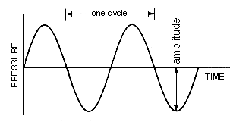
Signals
Signal (Sinyal)
Adalah representasi dari sebuah parameter yang nilainya berubah-ubah terhadap parameter lain.
Contoh:
Berikut ini adalah sinyal sinusoidal yang menggambarkan tekanan udara di sebuah ruangan yang berubah-ubah dari waktu ke waktu.

Slide 29
Signals
Beberapa jenis sinyal yang populer:
Sound: 20-20 kHz
Infrasonic: <20 Hz
Ultrasonic: >20 kHz
Visible Lights: 4000 – 7000 A
IR: ?
FIR: ?
(uv): ?

Slide 30
Signals
Di dalam electronics / IT, dibahas satu jenis sinyal saja, yaitu sinyal listrik, yang sesungguhnya merupakan tegangan yang berubah-ubah dari waktu ke waktu.
Oleh karena itu, semua btk signal harus diubah dahulu menjadi electrical signals, baru bisa diolah dg DSP (Digital Signal Processing).
Catatan
Gelombang radio pada link therestrial maupun satellite sudah berbentul electrical signal.

Slide 31
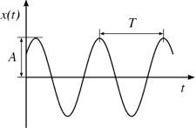
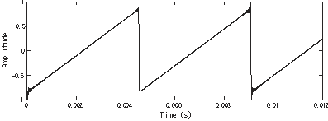
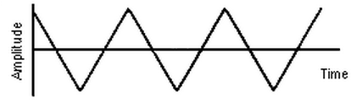
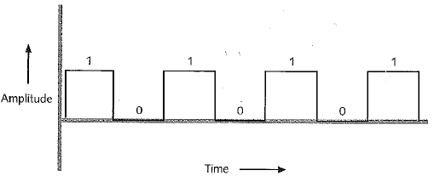
Signals
Sedangkan sinyal elektrik pada electronics / IT itu sendiri terdiri dari dua macam, yaitu:
Analogue Signals
Digital Signals

Slide 32
Signals
Clock
Adalah sinyal paling dasar pd sistem digital / komputer yang berfungsi memberi aba-aba agar semua proses di sistem tsb berjalan seirama.
Bila tdk seirama maka akan terjadi chaos pada operasi matematikanya, artinya outputnya akan salah. → bisa dicontohkan dengan gambar.
Sinyal sinus dihasilkan oleh X-Tal kemudian diubah mjd sinyal kotak oleh sirkit atau chips.
Laptop 2,2 Ghz artinya memiliki clock dg kecepatan 2,2 miliar kali per detik.
Kecepatan proses pd sistem tidak bisa melampaui kecepatan clock, maksimal sama dg kecepatan clock, sedangkan pada prakteknya merupakan kecepatan clock dibadi dg bilangan integer, misalnya dibagi 2, 4, 8, 16, 32, 64, dst.
Clock 2,2 GHz, dg Windows 8 dg 64 bits artinya kecepatan maksimalnya adalah 64 jt code per detik.

Slide 33
Signals
Students:
To understand terms commonly used in the science of signal processing such as:
Random Noise: White Noise, 1/f Noise
Window: Hamming Window, Rectangular Window, etc
Interferring Signals such as Powerline Signals, Microphonic Signals, TV Broadcast Signals, Radio Broadcast Signals, Ship Propellers
The Real Signals (The observed signals)
Fundamental Signal and Harmonic Signals
To refresh the understanding of samples and frequency

Slide 34
Signals
If a continuous signal is sampled by a ADC it will become several discrete signals.
Example:
A cycle of sinusoidal wave is ampled into dots.
One discrete signal is called impulse.
Thus, impulse is a signal that is composed by a non-zero value at a time and all zero values at all other time.

Slide 35
Signals
Random Signal
Yg natural, tdk didominasi oleh sinyal lokal, disebut white noise.
Spt rumput yg menutupi bagian bawah batang pohon.
Menyebabkan bagian bawah pohon tdk bisa diamati.
Ini disebut offset.
Bagian offset hrs dipotong.
Berarti yg bisa diamati hanya bagian atas offset.
Interferring Signals
Di random noise ada bbrp signals yg dominan:
Powerline Signals, Microphonic Signals, TV Broadcast Signals, Radio Broadcast Signals, Ship Propellers
Fundamental & Harmonic
Baik sinyal yg dikehendaki maupun yg tidak, masing2 memiliki kembaran yg disebut harmonic signals, frekuensinya selalu merupakan kelipatan dari frekuensi aslinya (fundamental).
F: 20 kHz, H: 40kHz, 60kHz, dst
Window
Spt pandangan teropong.
Bisa digeser ke kanan atau ke kiri, difokuskan pada objek yang ingin diamati.

Slide 36
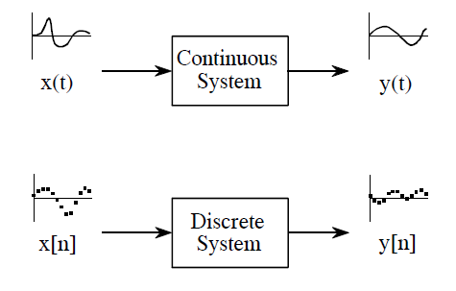
Signals and Systems

Slide 37
Sekilas tentang Advanced Digital Systems
Efek Samping Penerapan Digital Signal Processing (DSP)
Menyebabkan delay berkaitan dengan waktu yg dibutuhkan utk mengolah sinyal digital dg jumlah bit yg sangat banyak. Ini menjadi alasan mengapa DSP tdk bisa begitu saja diterapkan di Call dan Video Call.
Packet data bisa diterapkan pada jenis layanan yang bisa mentolerir delay (latency) misalnya, SMS, MMS, browsing, download, email, TV broadcast, Radio Broadcast, dll
Call dan Video Call tidak bisa mentoleransi delay, akan tetapi VoIP kadang-kadang diterapkan paksa karena alasan penghematan, itu mengapa VoIP tidak begitu sukses di dlm penerapannya.
1010, 1016, 1017 (VoIP) vs 001, 008 (Dedicated)
VoIP dipaksakan krn murah, misalnya utk International Call
Ciri-ciri DSP
Delay
Bila sinyal yang diterima buruk, tampilan gambar atau suara terputus-putus. Ini berkaitan dg karakter sinyal digitalyg hanya memiliki 2 state: 1 dan 0, benar atau salah, ada atau tidak ada.

Slide 38
Sekilas tentang Advanced Digital Systems
Error Correction
Modul / fungsi tambahan di sisi penerima: Error Correction Module.
Fungsinya mendeteksi bit-bit yg salah kemudian mengubahnya ke nilai yg benar dengan cara memprediksi nilai dg kaidah statistik. Langkah-langkah Error Correction adalah sbb.:
Mengenali pola berdasarkan jutaan bit yg sudah diterima sebelumnya
Mendeteksi bit-bit yang tidak sesuai dg pola
Mengoreksi bit-bit yg salah, dikembalikan ke pola

Slide 39
Logic Circuits and Boolean Equations

Slide 40
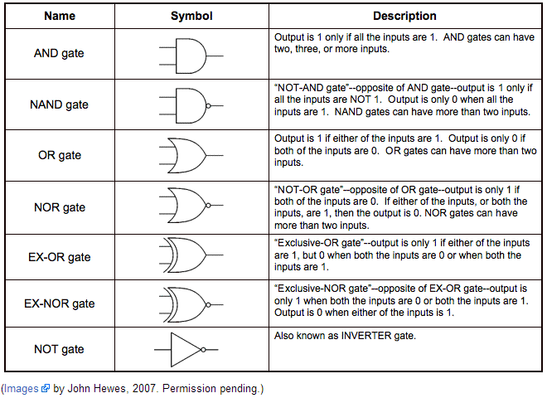
Logic Gate Symbols and Their Meanings
Logic Gates

Slide 41
Logic Gate Symbols and Their Meanings
Mhs mencatat Truth Table untuk ke-7 jenis Gates.

Slide 42
Logic Gates – Penerapan (1)
Penerapan gerbang OR untuk mendesain sebuah 7 Segment Display yang dinyalakan oleh IC CMOS tipe 4017.

Slide 43
Sensor, ADC, DAC, Counter, CoDec, Mux-Demux, Processor, Modem,
RF: TX & RX

Slide 44
Sensor
Sensor
Adalah elemen / divais / bagian dari perangkat digital yang bertugas mengkonversi sinyal input yang bersifat fisik menjadi sinyal listrik.
Contoh
Sensor posisi putaran motor (berupa switch yang berputar)
Sensor kecepatan (berupa sensor mekanik, misalnya pada speedometer)
Sensor kapasitif (misalnya diterapkan utk touchscreen, utk sensor keberadaan cairan minyak)
Sensor gaya / tekanan (berupa sensor piezoelectric, misalnya utk alat penimbang berat)
Sensor gyro (memanfaatkan gaya gravitasi dan fenomena magnet kompas)
Sensor kepadatan molekul gas (baru, hasil riset di Jerman)

Slide 45
Sensor
Berbagai Sensor (1)
Properti Fisik yang Disensor | Jenis Sensor | Contoh Penerapan
Suara | Microphone (mic) | Utk menerima suara manusia
Ultrasonic | Mic ultrasonic | Utk mengukur jarak rintangan
Infrasonic | Mic infrasonic | Utk menerima suara binatang tertentu Utk menerima sinyal detak jantung manusia
Cahaya tampak | LDR, photodiode, phototransistor | Untuk mengontrol lampu, robot Untuk mengetahui adanya asap, kabut
Infra Red (IR) | Photodiode, phototransistor | Untuk remote TV, AC, CD DVD R/W
Ultra Violet (uv) | Photodiode, phototransistor | Blue Ray DVD R/W
Keberadaan benda tertentu | Sensor kapasitif | Utk mengetahui keberadaan benda pd jarak dekat
Sentuhan Jari | Sensor kapasitif | Touchscreen pada Smartphone, dll

Slide 46
Sensor
Berbagai Sensor (1)
Properti Fisik yang Disensor | Jenis Sensor | Contoh Penerapan
Posisi putaran | Sensor Mekanik dg switch berputar | Utk men-sensor posisi putaran (sudut).
Kecepatan putar | Sensor mekanik | Utk m-sensor kecepatan mobil, dll
Gaya / tekanan | Sensor piezzoelectric | Utk timbangan berat benda
Kemiringan dan arah menghadap | Sensor gyro, dg memanfaatkan gaya gravitasi dan fenomena magnet kompas) | Utk game, aplikasi dll
Kepadatan molekul gas | Sensor dg prinsip…? | Utk mensensor bau sepatu (baru di Jerman), dll

Slide 47
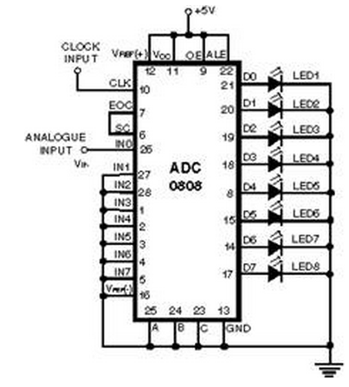
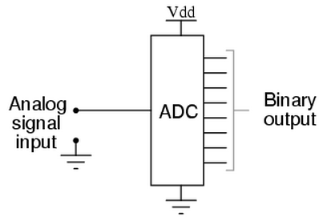

ADC (A/D)
Analog to Digital Converter
Adalah chip atau sirkit yang berfungsi mengubah sinyal analog menjadi sinyal digital.
A Conceptual ADC
An Example of Practical ADC
ADC 808

Slide 48
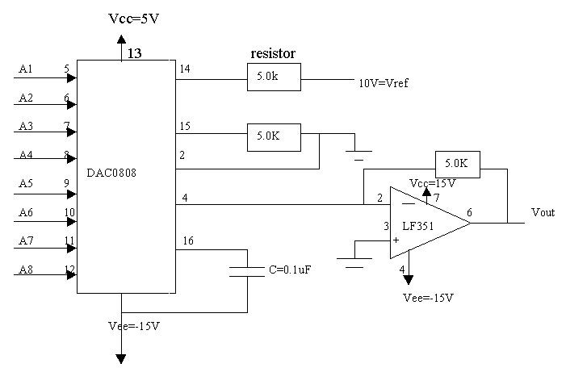
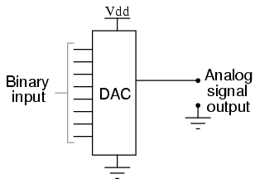
DAC (D/A)
Digital to Analog Converter
Adalah chip atau sirkit yang berfungsi mengubah sinyal digital menjadi sinyal analog.
A Conceptual ADC
An Example of Practical DAC
(DAC 808)

Slide 49
Counter (Pencacah)
Counter
Sebuah modul mandiri atau sebuah bagian dari perangkat digital yang berfungsi mencacah (menghitung) pulsa atau clock.
Contoh Penerapannya
- Stopwatch (alat penghitung mili detik, detik, menit, jam)
Alat penghitung benda, misalnya untuk menghitung kendaraan yang melewati sebuah ruas jalan, menghitung orang yang berjaan kaki melewati sebuah ruas jalan, menghitung suara pada voting di parlemen, dll.

Slide 50

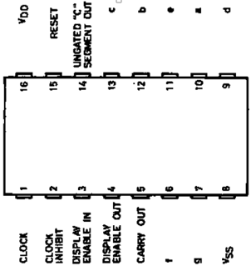
Counter (Pencacah)
Contoh, sebuah modul counter mandiri yang dibuat menggunakan chip 4026 atau 4033.
Sebuah Modul Menggunakan chip 4026 (4033 mirip) *by Nasucha, UPJ

Slide 51
Multiplexer dan Demultiplexer (Mux Demux)
Mux
Bagian dari perangkat digital yang bertugas mencampur byk signals mjd satu (sebenarnya bukan benar mencampur tetapi memproses scr bergantian).
DeMux
Bagian dari perangkat digital yang bertugas memisahkan signals yg tercampur mjd signal-signal yg terpisah.

Slide 52
Multiplexer dan Demultiplexer (Mux Demux)
Jika terdapat banyak signal (data) datang bersamaan, harus diapakan oleh perangkat?
Jwb: Dicampur
Cara mencampurnya bgmn?
Jwb: Tidak beneran dicampur melainkan diproses bergantian.

Slide 53
Coder dan Decoder (CoDec)
(En)Coder
Bagian dari perangkat digital yang bertugas mengubah suatu format (data) menjadi format data yang lain.
Contoh:
Data dg format signal analog dari mic diubah mjd data digital berformat PCM.
Data dg format PCM diubah mjd berformat WAV, MP3, AMR, AAC.
Decoder
Bagian dari perangkat digital yang bertugas mengubah format data yg sebelumnya diubah oleh Coder kembali ke format semula.
Contoh:
Data digital berformat PCM dikembalikan ke format analog agar bisa disuarakan oleh speaker.

Slide 54
Contoh Encoder pd Level Aplikasi
Aplikasi
Converter
Lagu.wav
Lagu.mp3
Contoh Encoder yg bekerja pada level aplikasi (tingkat tinggi).

Slide 55
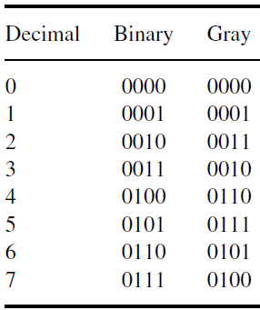
Contoh Encoder pd Level Bahasa Mesin
Tabel konversi format data dari Normal Binary Codes ke Gray Codes. Sumber: [2]

Slide 56
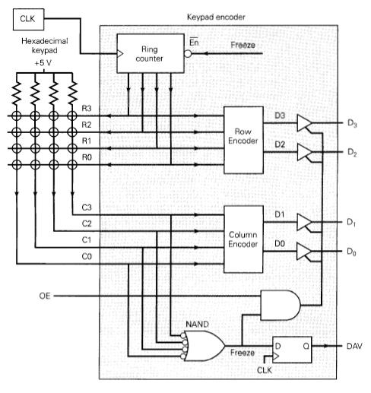
Contoh Encoder pd Level Bahasa Mesin
Sebuah Keypad Encoder; menghasilkan data (susunan bit D0, D1, D, D3) yang unik untuk setiap tombol keypad yang ditekan.

Slide 57
Modulator dan Demodulator (Modem)
Modulator / Transmitter
Bagian dari perangkat digital yang bertugas menumpangkan data output perangkat ke signal pembawa kemudian memancarkan signal pembawa ke pihak receiver baik melalui udara, kabel tembaga atau serat optik.
Demodulator / Receiver
Bagian dari perangkat digital yang bertugas menerima signal pembawa, baik melalui udara, kabel tembaga atau serat optic, kemudian mengambil data digital yang dibawa oleh signal pembawa tersebut serta mengalirkan data tersebut ke bagian lain untuk diproses lebih lanjut.
Modem
Merupakan sebuah device atau bagian perangkat yang terdiri dari sebuah Modulator / Transmitter dan sebuah Demodulator / Receiver.
Contoh
Modem PCMCIA, Modem GSM / GPRS, Modem GPRS / 3G, Modem 3G / HSDPA / LTE

Slide 58
Complete Digital System

Slide 59
Complete Digital System
Complete Digital System
Yang dimaksud dengan sebuah sistem digital lengkap adalah sebuah sistem atau perangkat yang menjalankan fungsi kompleks dengan melibatkan sebagian atau semua elemen-elemen ini: Sensor, ADC, DAC, Counter, Mux-Demux, CoDec, Processor, Modem.

Slide 60
Complete System
Pada Perangkat Pengirim (Transmitter)
Sinyal suara dari banyak sumber → diubah menjadi electrical signal oleh mic → dikonversikan mjd sinyal digital menggunakan ADC → dienkripsi oleh Coder → semua signal dimasukkan ke Mux utk di ”bandling”→ dimasukkan ke Modulator → ditransmisikan via udara (radio), FO atau kabel tembaga.
Pada Perangkat Penerima (Receiver)
Sinyal diterima dari antena, FO atau kabel → masuk ke Demodulator untuk diambil datanya → masuk ke Demux agar data terpisah → di-dekripsi oleh Decoder → diubah kembali ke analog oleh DAC → diubah mjd suara oleh speaker

Slide 61
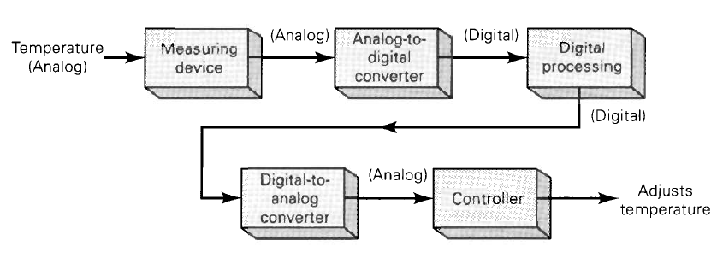
Complete System
Contoh Sebuah Complete System yang Melibatkan Peran ADC dan DAC
Contoh Sebuah Sistem Pengatur Suhu. Sumber: [1]

Slide 62
Protocol
What is Protocol?
Aturan main atau tata cara detil sebuah perangkat dalam memproses signals.
Atau, spesifikasi detil dari sebuah perangkat yang mengirim dan menerima signals (data).
Contoh-contoh Protocol:
Di bidang komunikasi bergerak: GSM, GPRS, EDGE, UMTS, HSDPA, LTE
Di bidang Internet: LAN, MAN, Wi-Fi, Wi-Max

Slide 63
Application Specific ICs (ASICs)

Slide 64
Definisi ASIC
Application Specific Integrated Circuit
Adalah IC dengan skala kepadatan menengah atau tinggi yang berisi sirkit digital yang membentuk sebuah fungsi yang sudah siap pakai, misalnya ADC, DAC, Voltmeter, Latch, Bit Comparator, Decoder, Frequency Divider, DTMF Generator, DTMF Receiver, Mikrokontroler, Mikroprosesor, RAM, EEPROM, dll.
Karena berisi sebuah modul yang sudah siap pakai, IC jenis ASIC ini sangat memudahkan pekerjaan desain dan perakitan perangkat-perangkat digital, termasuk komputer. Desainer tidak banyak lagi membutuhkan komponen diskret pelengkap sperti R, C dan transistor maupun IC-IC gerbang dasar.

Slide 65
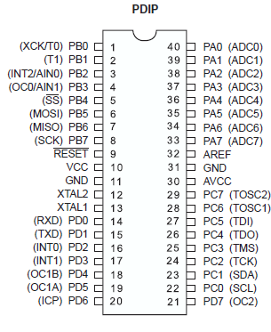
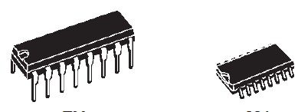
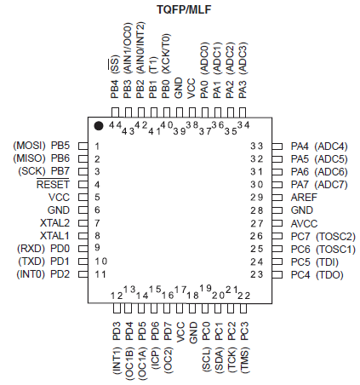
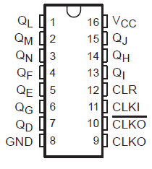
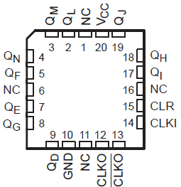
Bentuk Fisik (Packaging) ASIC
Bentuk-bentuk Fisik (Packaging) ASIC maupun IC-IC Gerbang Dasar

Slide 66
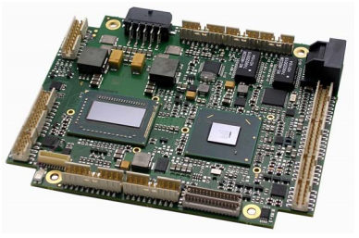
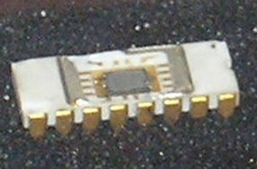
Bentuk Fisik (Packaging) ASIC
Bentuk-bentuk Fisik (Packaging) ASIC maupun IC-IC Gerbang Dasar
Intel C4004, 4 Bits, 0,74 MHz, Prosesor Intel Pertama, 1971
MotherBoard dg Intel Core i7, 64 Bits, 2,2 GHZ, 5Gbps, 8GB DDR3

Slide 67
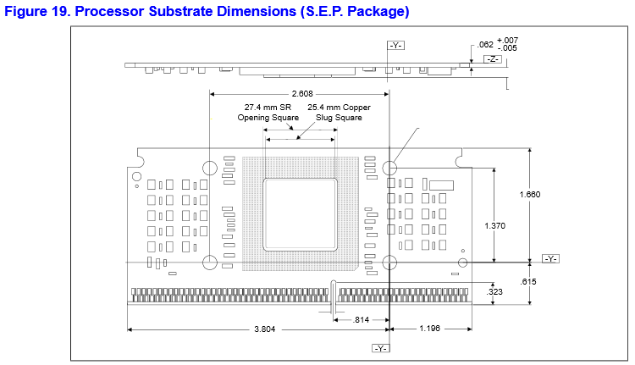
Bentuk Fisik (Packaging) ASIC
Layout Intel Celeron Up To 1.1 GHz

Slide 68
Contoh-contoh ASICs
Contoh-contoh ASICs
Tipe IC | Fungsi (Modul)
ADC0808 | ADC
DAC0808 | DAC
DMS20PC | Simple Voltmeter 2-11 VDC
HEF40373BF | 8 Bit Transparant Latch
CD75HC85, CD4063 | 4 Bits Comparator
SN74HCF4060 | 14 Stage Freq Divider
HCF4521 | 24 Stage Freq Divider
G5089 | DTMF Generator
CM88L70, MT88L70, MT8870, SSI75T201 UM92870A/B/C/UMC | DTMF Receiver
ATMega16 | 8 Bit Mikrokontroler dg 16kB RAM
ADLQM67P (80647) | Mikroprosesor Intel Core i7 2,2 GHz, 5Gbps
EBJ41HF4B1QA | 4GB RAM jenis DDR3
 | EEPROM

Slide 69
Contoh-contoh ASICs
Contoh ASICs: Some Famous Intel Processors
Tipe IC | Keterangan
4004, 4040 | 4 Bit Processor, 0,74 MHz, Intel Processor pertama, 1971
3001 | 4 Bit Processor, 01 MHz, 1974
8008, 8051, 8080, 8085 | 8 Bit Processor, 0,5 - 3 MHz, 1978
8086, 8088 | 16 Bit Processor, 5 MHz, 1979
80186, 80286 | 16 Bit Processor, 6 - 25 MHz, 1982
80386DX, 80386SX | 32 Bit Processor, 33 MHz, 1985, 1988
80486DX, 80486DX | 32 Bit Processor, 25 – 50 MHz, 1989, 1991
Pentium, Pentium II, Pentium III | 32 Bit Processor, 66 – 133 MHz, 1993 - 1999
Pentium 4 | 32 Bit Processor, up to 1,3 – 3,6 GHz, 2000 - 2004
Pentium Dual Core | 32 Bit Processor, up to 1,6– 1,9 GHz, 2007
Core 2 Single, Duo and Quad | 64 Bit Processor, 1,0 -3,3 GHz, 2006 – 2011
Core i3, i5 and i7 | 64 Bit Processor, 1,0 -3,3 GHz, 2009 - recent
Xeon | 64 Bit Hi-End Processor
Celeron 32 Bit | 32 Bit Low-End Processor, 0,3 - 3,6 GHz, 1998 – 2006
Celeron 64 Bit | 64 Bit Low-End Processor, 0,3 - 3,6 GHz, 2006 - recent

Slide 70
Contoh-contoh ASICs
Contoh ASICs: Spec and Market Positioning
Tipe IC | Market Positioning
Atom | Processors for Mobile Gadgets
Celeron | Low End Processors for PCs and Laptops
Core (Core 2, i3, i5, i7) | Mainstream Processors
Xeon | Hi-End Processors

Slide 71
Contoh Penerapan ASICs

Slide 72
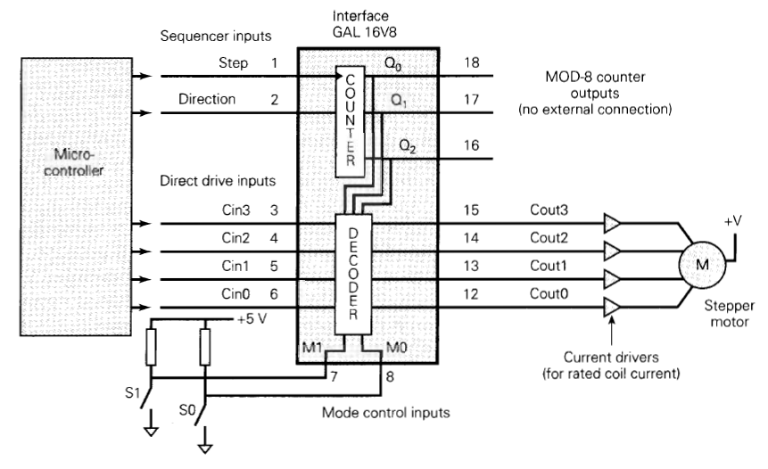
Contoh Penerapan ASICs
Contoh Sebuah Pengatur Stepper Motor menggunakan ASICs yang berisi Microcontroller, Counter dan Decoder. Sumber: [1]

Slide 73
Latch

Slide 74
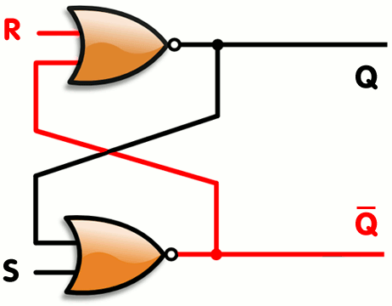
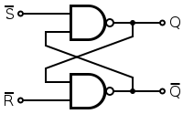
SR Latch as A Data Storage
An SR Latch Made of A Couple of NOR Gates
An SR Latch Made of A Couple of NAND Gates
Catatan: Dosen menerangkan cara kerja Latch

Slide 75
Daftar Pustaka
Daftar Pustaka
[1] R. J. Tocci and N. S. Widmer, Digital Systems: principles and applications, 8th ed.
New Jersey: Prentice-Hall, 2001.
[2] A.K. Maini, Digital Electronics: principles, devices and applications. New York:
John Wiley & Sons, 2007.
[3] M. M. Mano and C. R. Kime, Logic and Computer Fundamentals, 4th ed. New
Jersey: Pearson Prentice Hall, 2008.

Slide 76
Kelompok Kerja dan Nama Project
Kelompok | Topik | Project
Aldy Natalia | Penerapan Aljabar Boolean pada Sirkit Logika | Project 1 Simulator Sirkit Logika
Anatasha Irene | Counter | Project 2 Counter 4 Digit
Abraham Michelle | Counter | Project 2 Counter 4 Digit
Dipo Alfathan | Counter | Project 2 Counter 4 Digit
Okto Raka | Digital Clock | Project 3 Digital Clock

Slide 77
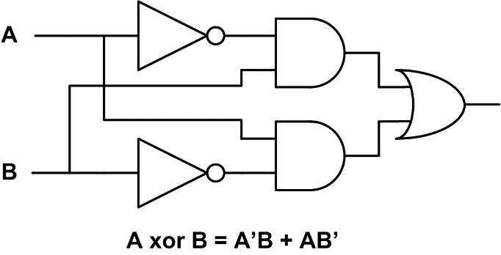
Kegiatan Praktikum
Project 1
Simulator Sirkit Logika
Tujuan
Mahasiswa mendapatkan pengetahuan dan ketrampilan yang mendalam tentang operasi logika pada sistem komputer, khususnya dengan membuktikan teori aljabar Boolean pada sirkit logika.
Garis Besar Kegiatan
  Mengeksplorasi informasi terkait secara mendalam, diskusi, konsultasi, survey ketersediaan chip
  Membuat gambar rancangan PCB
  Membuat daftar bahan dan alat kerja
  Membeli bahan dan alat kerja
  Mencetak gambar di atas pada kertas A4
  Menyeterika gambar A4 di atas pada PCB
  Mencetak PCB dan mencelupkannya di cairan FeCl
  Memasang komponen
  Melakukan pengujian dengan menerapkan persamaan-peramaan Boolean (menguji Tabel Kebenaran)

Slide 78
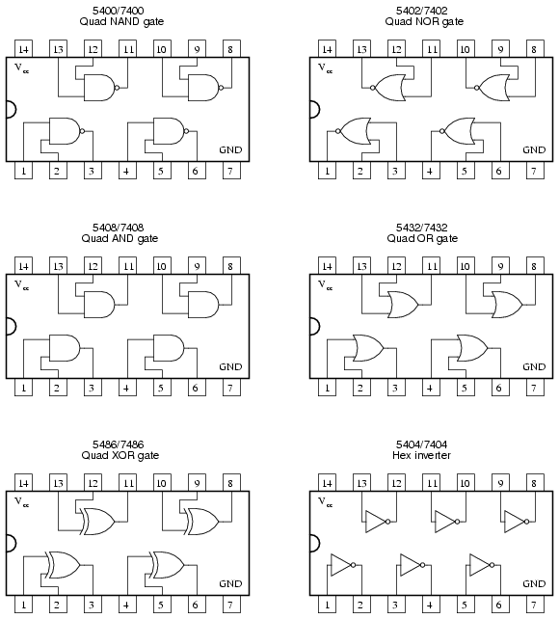
Kegiatan Praktikum
Project 1
Simulator Sirkit Logika

Slide 79
Kegiatan Praktikum
Project 1
Simulator Sirkit Logika

Slide 80
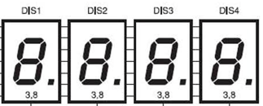
Kegiatan Praktikum
Project 2
Pencacah (Counter) 4 Digit
Tujuan
Dengan membangun sebuah modul pencacah mahasiswa mendapatkan pengetahuan dan ketrampilan yang mendalam tentang penerapan operasi logika pada sebuah modul pencacah (counter).
Garis Besar Kegiatan
  Mengeksplorasi informasi terkait secara mendalam, diskusi, konsultasi, survey ketersediaan chip
  Membuat gambar rancangan PCB
  Membuat daftar bahan dan alat kerja
  Membeli bahan dan alat kerja
  Mencetak gambar di atas pada kertas A4
  Menyeterika gambar A4 di atas pada PCB
  Mencetak PCB dan mencelupkannya di cairan FeCl
  Memasang komponen
  Melakukan pengujian

Slide 81
Kegiatan Praktikum
Project 2 – Varian A, dg Chip 4026 / 4033
Pencacah (Counter) 4 Digit
Menggunakan chip 4026 (4033 mirip)

Slide 82
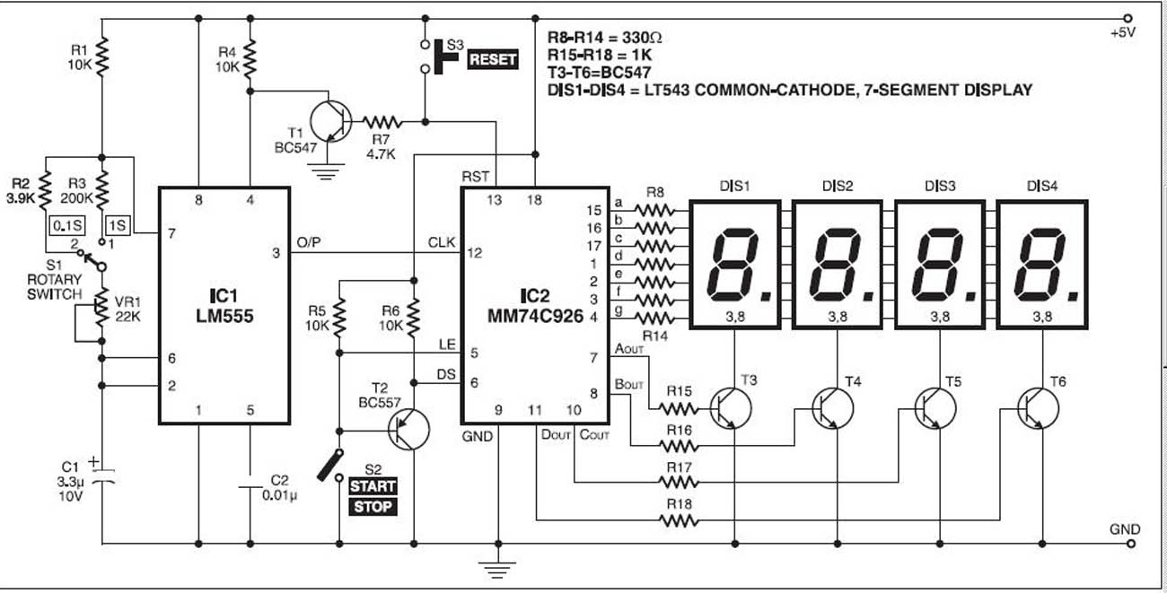
Kegiatan Praktikum
Judul 2 – Varian B dengan Chip MM74C926 dan Chip LM555
Pencacah (Counter) 4 Digit

Slide 83
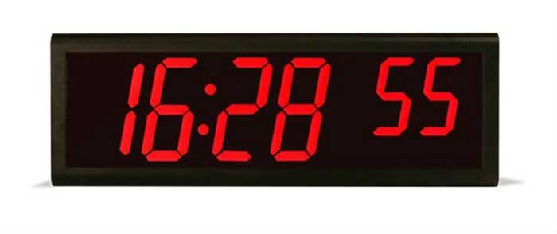
Kegiatan Praktikum
Judul 3
Digital Clock
Tujuan
Dengan membangun sebuah modul jam digital, mahasiswa mendapatkan pengetahuan dan ketrampilan yang mendalam tentang operasi logika yang kompleks.
Garis Besar Kegiatan
Membuat rencana kerja, yaitu merencanakan langkah-langkah kerja dan jadwal pelaksanaan.
Pelaksanaan kegiatan sebagaimana yang direncanakan:
  Mengeksplorasi informasi terkait secara mendalam, diskusi, konsultasi
  Membuat gambar rancangan PCB
  Membuat daftar bahan dan alat kerja
  Membeli bahan dan alat kerja
  Mencetak PCB dan mencelupkannya di cairan FeCl
  Memasang komponen
  Membuat rencana pengujian, meggunakan tabel.
  Menguji dan mengoperasikan

Slide 84
Kegiatan Praktikum
Project 3
Digital Clock
Varian A, Digital Clock tanpa sleep timer, dg Chip 4026 / 4033
Varian B, Digital Clock dengan sleep timer, dg Chip MM5387 / 53108 / 5314 / 5313 / 5312 / 5311

Slide 85
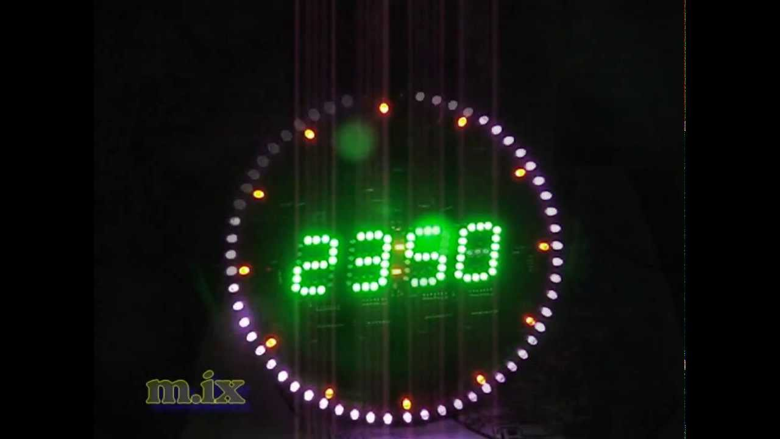
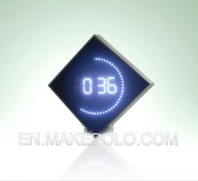
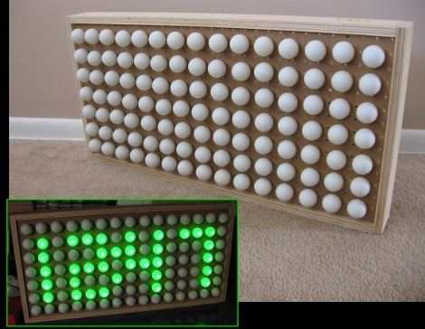
Kegiatan Praktikum
Project 3
Digital Clock
Varian C, dg Chip 4017
(Tetapi tanpa tampilan angka)
Varian D, Dengan Chip uC Arduino + programming

Slide 86
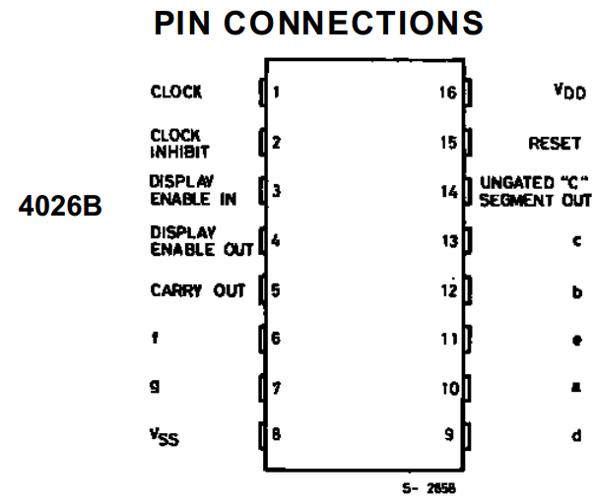
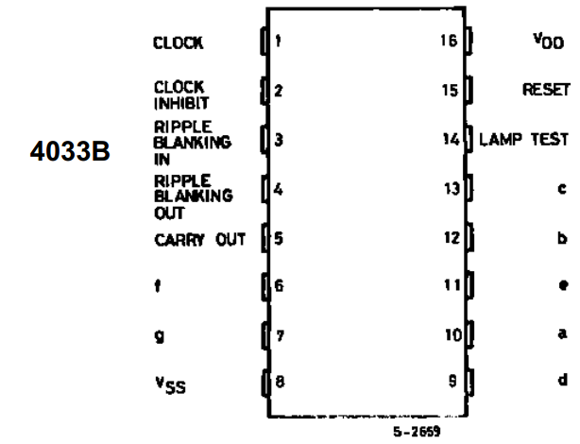
Kegiatan Praktikum
Project 3 – Digital Clock, Chip untuk Varian A

Slide 87
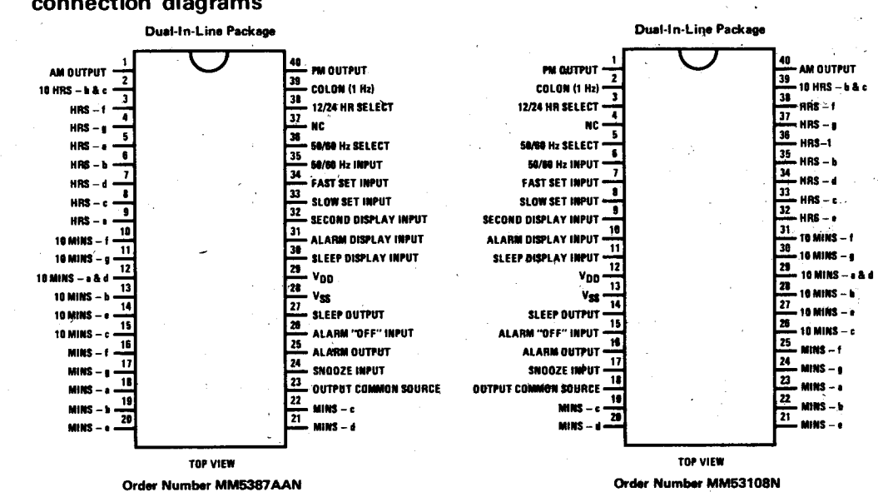
Kegiatan Praktikum
Project 3 – Digital Clock, Chip untuk Varian B

Slide 88
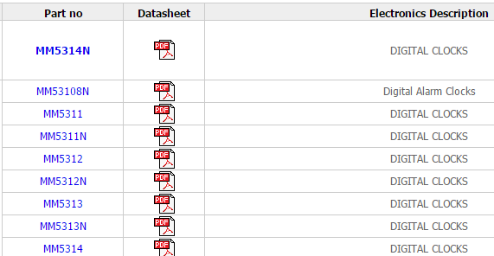
Kegiatan Praktikum
Project 3 – Digital Clock, Chip untuk Varian B

Slide 89
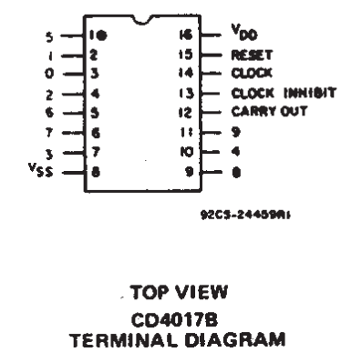
Kegiatan Praktikum
Project 3 – Digital Clock, Chip untuk Varian C

Slide 90
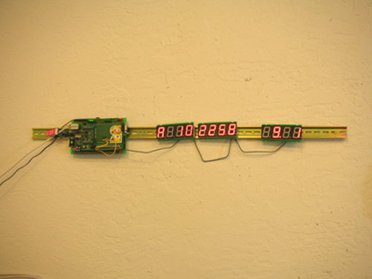
Penampilan yang Buruk:
Jangan dicontoh

Slide 91
Area UAS (Tanya Jawab Lisan)
Tabel kebenaran untuk 7 Gerbang Logika
Persamaan Boolean
Jenis-jenis Memori
ADC, DAC
ASICs
Pengertian Embedded System
Bagian-bagian perangkat keras dan perangkat lunak sebuah PC
Jenis-jenis mikroprosesor modern.

Slide 92
Lampiran 1
(Tugas Semester Lalu)

Slide 93
Assignment 1 (Tugas, Take Home)
Tugas
Disainlah, berdasarkan pengamatan Anda sebelumnya dan logika Anda, prosedur sistem termasuk algoritma image processing, yang bisa diterapkan untuk fitur auto focus pada kamera digital.

Slide 94
Assignment 2 (Kuis di Kelas)
Sebuah sistem pengatur suhu ruangan (pengontrol AC) bekerja pada suhu antara 18 s.d. 30’ C. Perangkat AC ini menggunakan sebuah sensor suhu yang menghasilkan tegangan analog antara 0 s.d. 4V. Tegangan ini harus dikonversi ke sinyal digital sepanjang 5 bit, karena sistem komputasi selanjutnya menggunakan data sepanjang 5 bit. Rancanglah sendiri sebuah ADC yang cocok untuk hal ini, mulailah dengan membuat tabel konversi analog ke digitalnya.

Slide 95
Lembar Penilaian Hasil Kerja Mhs
Kelompok | Judul Project | Penguasaan Materi | Efektifitas Penyampaian | Level Penyelesaian Project
Kelompok A | Penerapan Gerbang Not sbg Pengontrol LED (dg Realisasi Sirkit pada Project Board)
Kelompok B | Penerapan Gerbang Not sbg Pengontrol LED (dg Realisasi Sirkit pada PCB)

Slide 96
Presentasi Project
Berikut ini adalah penjelasan teori (tambahan) mengenai project.
Project ini dimaksudkan untuk memberi pemahaman kepada mhs mengenai contoh penerapan Logic Gates pada sebuah Sistem Digital sederhana.
Untuk pengontrol LED dengan trigger sensor cahaya dibutuhkan beberapa Gerbang Not secara serial. Pemasangan Gerbang Not secara serial secara teori seolah-olah tidak ada gunanya, namun pada penerapan dibutuhkan karena pada setiap proses Logic terjadi penguatan arus (buffering) pada logika 0 dan 1 sehingga output terakhir dari Gerbang akan mampu menggerakkan device yang dituju, misalnya sebuah LED.
Karena Relay memiliki fungsi Buffering yang kuat, maka sirkit ini bisa berfungsi sempurna utk mengontrol lampu rumah, dll s.d. total 660W.

Slide 97
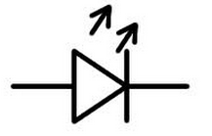
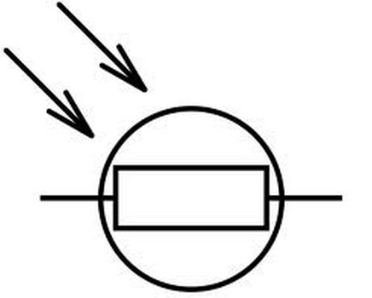
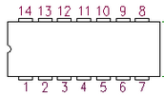

Presentasi Project
Conceptual Serial Gates with Buffering Function
Light (as Input)
Not
Not +Buffer
Not +Buffer
Buffer
An LED
as Output
Logics Realization
Light (as Input)
LDR as sensor also a Not
TL084/LM741 a Not + Buffer
BJT as
a Not + Buffer
Relay as a Buffer
An LED
as Output

Slide 98
Lampiran 2
(Materi di luar RPS, bukan bagian dari UTS maupun UAS)

Slide 99
Filters

Slide 100
Citation Style
The Chicago Manual of Style (from Citation Machine) | Tocci, R.J., Widmer, N.S.. Digital systems: principles and applications. 8th ed. New Jersey: Prentice-Hall, 2001. Maini, A.K.. Digital electronics: principles, devices and applications. New York: John Wiley & Sons, 2007.
IEEE (Books) | [1] J. K. Author, “Title of chapter in the book,” in Title of His Published Book, xth ed. City of Publisher, Country if not USA: Abbrev. of Publisher, year, ch. x, sec. x, pp. xxx–xxx. Examples: [1] B. Klaus and P. Horn, Robot Vision. Cambridge, MA: MIT Press, 1986. [2] L. Stein, “Random patterns,” in Computers and You, J. S. Brake, Ed. New York: Wiley, 1994, pp. 55-70. [3] R. L. Myer, “Parametric oscillators and nonlinear materials,” in Nonlinear Optics, vol. 4, P. G. Harper and B. S. Wherret, Eds. San Francisco, CA: Academic, 1977, pp. 47-160. [4] M. Abramowitz and I. A. Stegun, Eds., Handbook of Mathematical Functions (Applied Mathematics Series 55). Washington, DC: NBS, 1964, pp. 32-33. [5] E. F. Moore, “Gedanken-experiments on sequential machines,” in Automata Studies (Ann. of Mathematical Studies, no. 1), C. E. Shannon and J. McCarthy, Eds. Princeton, NJ: Princeton Univ. Press, 1965, pp. 129-153. [6] Westinghouse Electric Corporation (Staff of Technology and Science, Aerospace Div.), Integrated Electronic Systems. Englewood Cliffs, NJ: Prentice-Hall, 1970. [7] M. Gorkii, “Optimal design,” Dokl. Akad. Nauk SSSR, vol. 12, pp. 111-122, 1961 (Transl.: in L. Pontryagin, Ed., The Mathematical Theory of Optimal Processes. New York: Interscience, 1962, ch. 2, sec. 3, pp. 127-135). [8] G. O. Young, “Synthetic structure of industrial plastics,” in Plastics, vol. 3, Polymers of Hexadromicon, J. Peters, Ed., 2nd ed. New York: McGraw-Hill, 1964, pp. 15-64.
IEEE (Handbooks) | Lihat manual IEEE yg sdh saya download.
IEEE (Institution’s Reports) | Lihat manual IEEE yg sdh saya download.
IEEE Conference Technical Articles (Papers) | Lihat manual IEEE yg sdh saya download.
PhD Dessertation, MSc Thesis | Lihat manual IEEE yg sdh saya download.
Online http, ftp, email, etc) | Lihat manual IEEE yg sdh saya download.
Unpublished | Lihat manual IEEE yg sdh saya download.

Slide 101
Filters
Kegunaan Filters:
Memisahkan satu sinyal dari banyak sinyal yang tercampur
Mengembalikan sinyal yang cacat ke bentuk aslinya (restorasi)
Contoh:
Medis: Pd proses sampling EKG, memisahkan sinyal detak jantung bayi dari sinyal detak jantung ibunya.
Audio: Restorasi sinyal audio yg sebenarnya dari sebuah rekaman jadul yang buruk kualitas suaranya
Video: Deblurring, mempertajam gambar yang blur.

Slide 102
Filters
Filter
Si 1
Si 2
. S0
.
Si n
Si 1 up to Si n: Input Signals
So: Output Signal
Many and mixed signals enter the filter and only one (or few selected) signal(s) can pass through.

Slide 103
Filters
Jenis Filter:
Analog Filters (dengan sirkit R C atau RLC)
Digital Filters (dengan komputer)
Analog Filters:
+ Simpel, mural, real time (no delay)
- Gainnya tidak besar (performance kurang)
Digital Filters:
+ Gainnya besar (performance-nya super)
- Lebih costly karena membutuhkan uP dan memori (komputer)

Slide 104
Filters
Baik Analog maupun Digital Filters menurut frequency response atau fungsinya dapat dibedakan menjadi:
LPF
HPF
BPF
BRF
Cantumkan gambar konfigurasi R C pada ke-4 jenis filter
Cantumkan gambar frequency response utk input dan outputnya
Dosen menjelaskan bahwa istilah LPF, HPF, BPF dan BRF adalah dari sudut pandang Frequency Respons.
Filter’s Kernel = Filter’s Impulse Response

Slide 105
Filters
Memahami arti impulse response dan freq response:
Dosen menjelaskan arti gambar Freq Response utk LPF, HPH, BPF dan BRF pada Feq Domain.
Sebelumnya, jelaskan bhw gambar Freq Domain artinya merupakan kumpulan dari banyak sinyal (spektrum penuh).
Bila sebuah filter diketahui memiliki Impulse Response yg lambat, itu artinya filter tersebut meloloskan frekuensi rendah dg baik namun menghalangi frekuensi tinggi. Dengan kata lain Frequency Response-nya berbentuk LPF.
Bila sebuah filter diketahui memiliki Impulse Response yg cepat, itu artinya filter tersebut meloloskan respon frekuensi tinggi dg baik namun menghalangi frekuensi rendah. Dengan kata lain Frequency Response-nya berbentuk HPF.

Slide 106
Filters
BPF
Vout = h1(x) * h2(x)
Artinya sinyal input diproses melalui 2 filter secara berturutan (seri).
BRF
Vout = h1(x) + h2(x)
Artinya sinyal input diproses oleh 2 filter secara bersamaan (paralel) kemudian output dari kedua filter dijumlahkan.

Slide 107
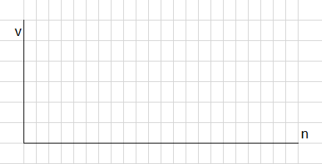
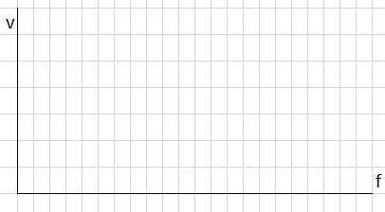
Filters
Hints / Clue about Relation between Time Domain and Frequency Domain
Time Domain | Frequency Domain
Slow Impulse Response | LPF (Freq. Response)
Fast Impulse Response | HPF (Freq. Response)
Understand the Message:
Impulse response yang lambat menunjukkan bahwa filter ybs berkenis LPF. Ini bisa diketahui melalui komputasi DFT atau FFT.
Impulse response yang cepat menunjukkan bahwa filter ybs berkenis HPF. Ini bisa diketahui melalui komputasi DFT atau FFT.

Slide 108
Sistem Bilangan
Sistem Bilangan Primitif:
Bilangan Stik
I, II, III, IIII, dst.
Tidak memiliki angka nol sehingga penulisannya mjd sgt panjang.
Nol memiliki makna perkalian 10 pd sistem Desimal.
Bilangan Rumawi: I, II, III, IIII
I, II, III, X, L, C, D, M
Tidak memiliki angka nol sehingga penulisannya mjd sgt panjang.
Nol memiliki makna perkalian 10 pd sistem Desimal.

Slide 109
Sistem Bilangan
Sistem Bilangan Modern:
Decimal
Hexadecimal
Binary

Slide 110
Dasar Sistem Digital
untuk Produk Terapan
Kamis 14.00 – 16.30
Mohammad Nasucha, S.T., M.Sc.
Program Studi Teknik Informatika
Universitas Pembangunan Jaya
Jl. Boulevard - Bintaro Jaya Sektor VII
Tangerang Selatan – Banten 15442

Slide 111
Listrik
Adalah energi yang timbul karena elektron dalam jumlah yang sangat banyak mengalir berputar pada kabel atau jalur konduktor lain (misalnya jalur motherboard / PCB komputer, HP, TV, dll).
Berdasarkan arah mengalirnya listrik dibedakann mjd:
Listrik Bolak-balik / Alternating Current (AC): misalnya PLN 220Vac
Listrik Searah / Direct Current (DC)
Property (sifat-sifat yang melekat) pada Listrik
Tegangannya berapa volt?
Arusnya berapa amper?
Daya (powernya) berapa watt?
Total energi nya berapa kwh?

